Slide 1
阳光动力2号太阳能飞机
Solar Impulse2
Notes:
111

Slide 2
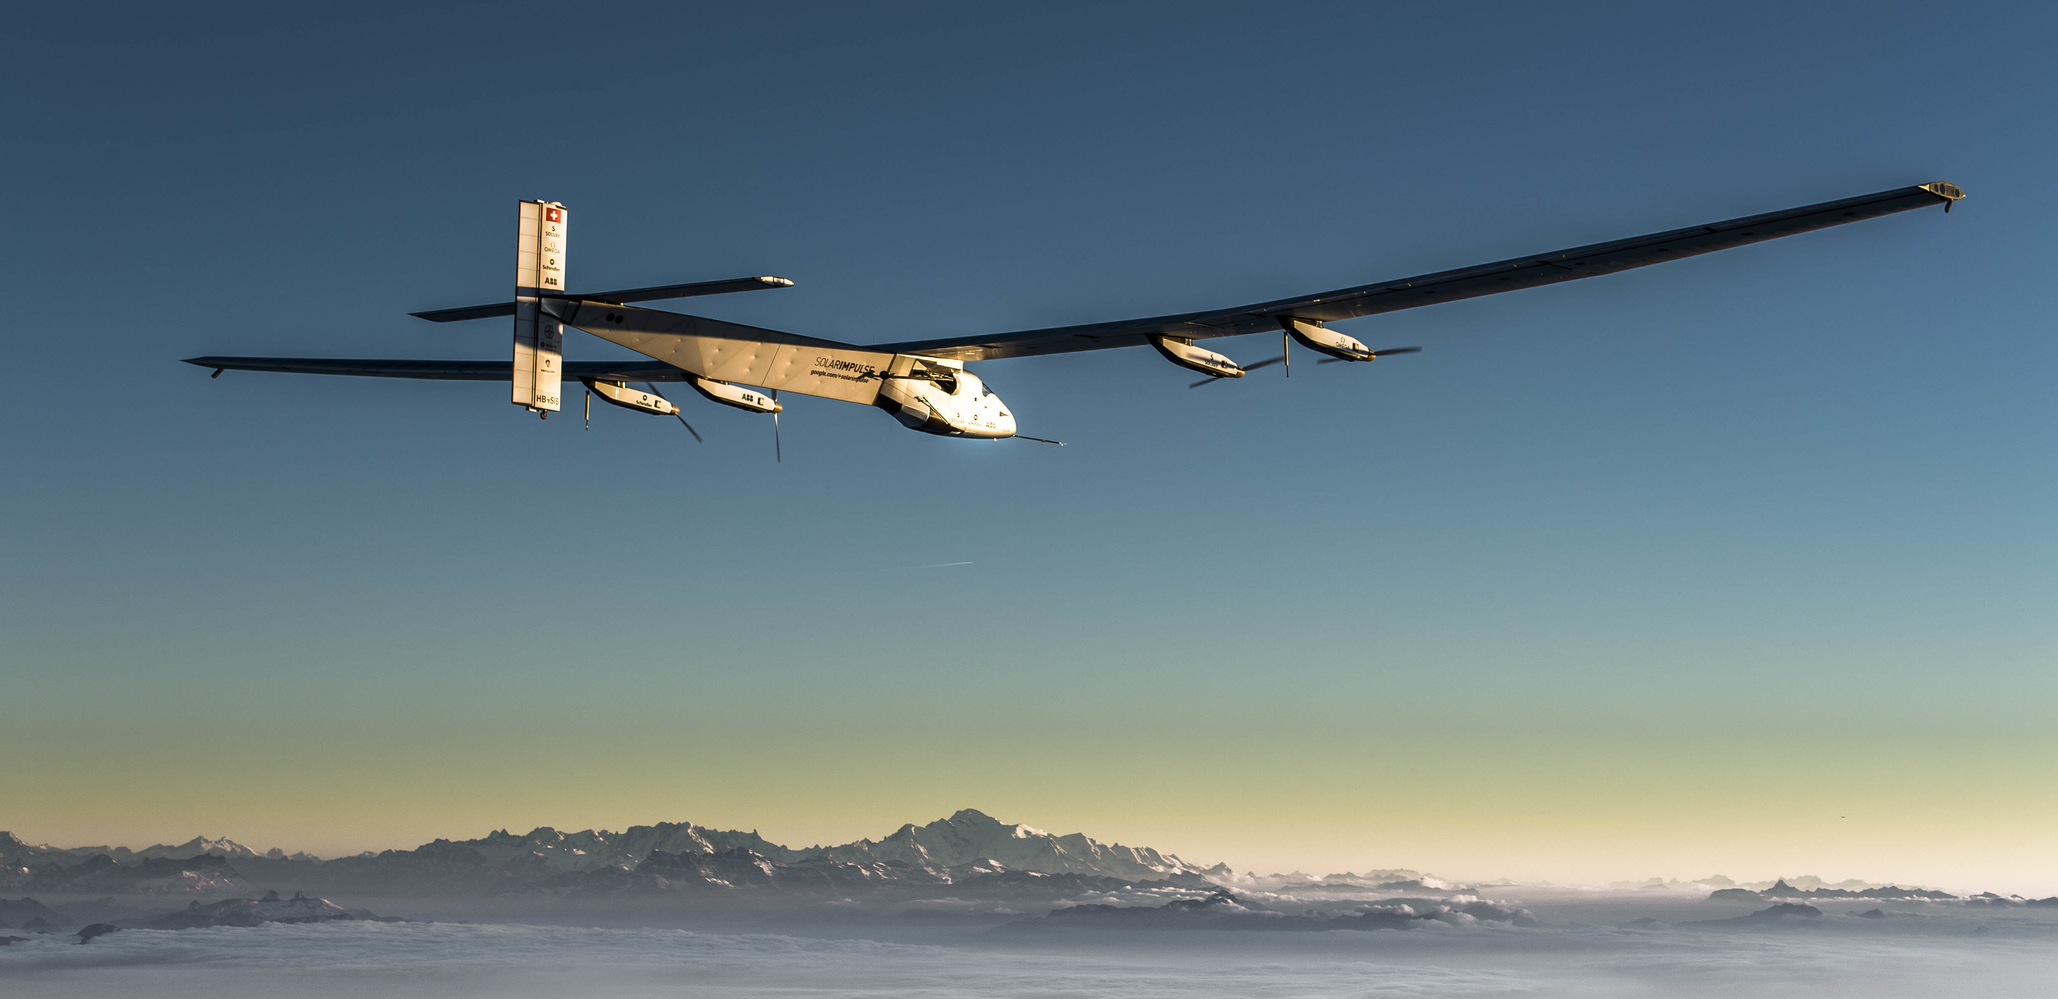

Slide 3
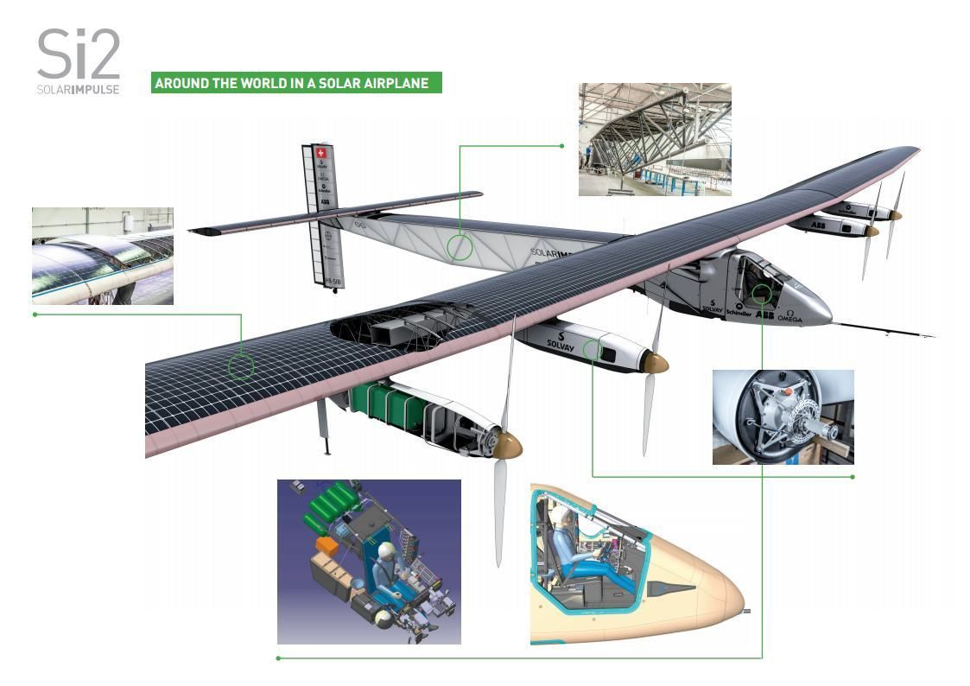

Slide 4
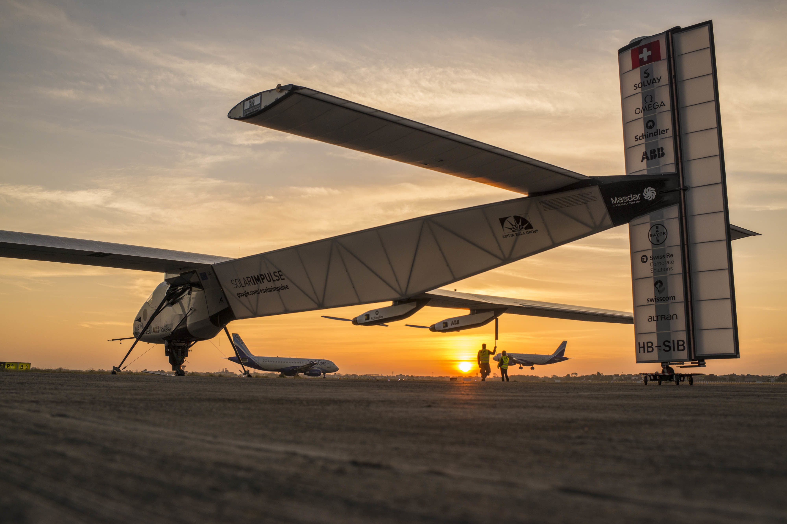

Slide 5
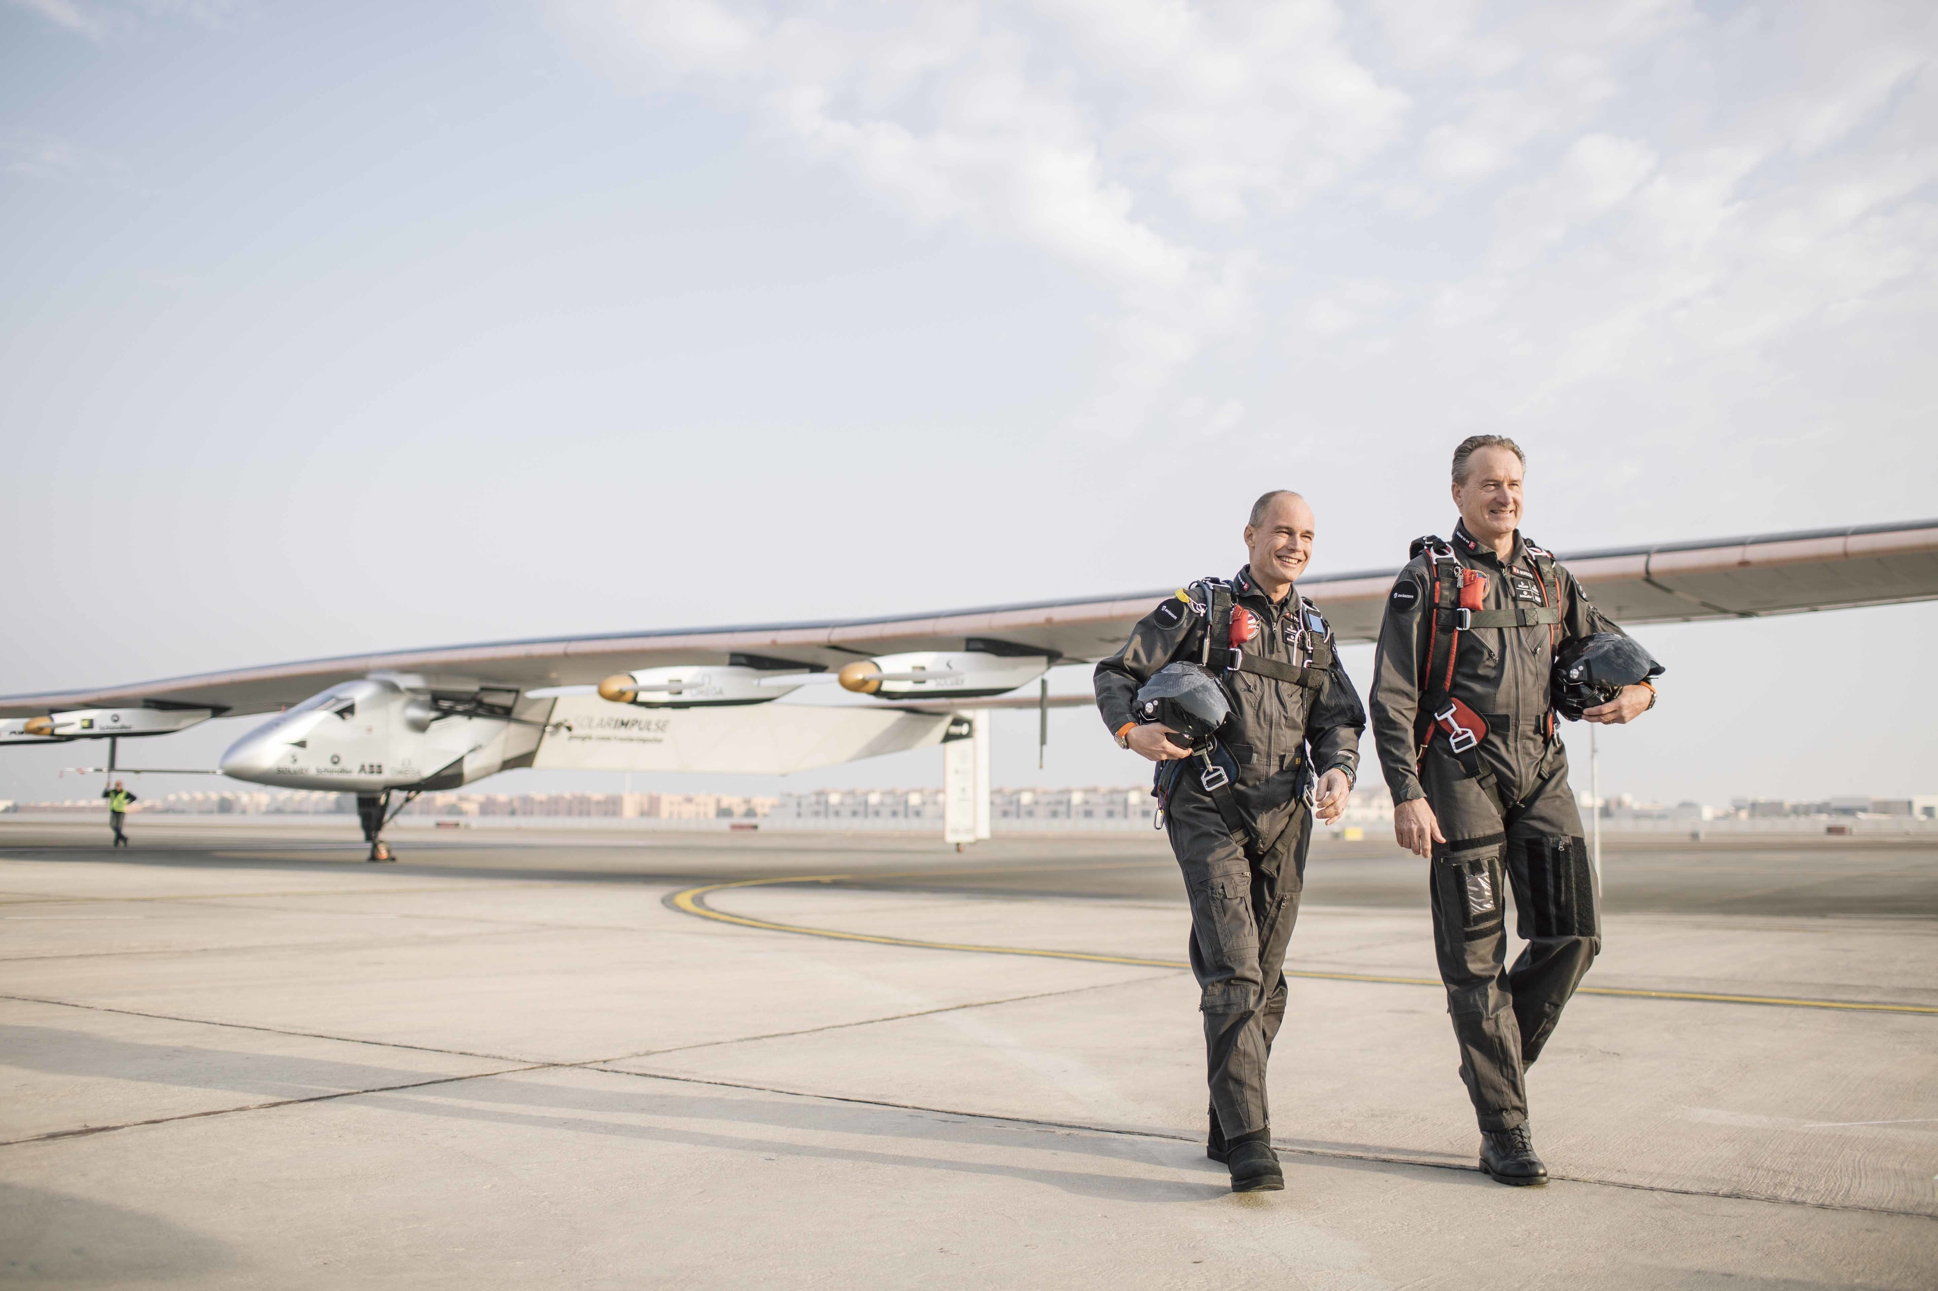

Slide 6
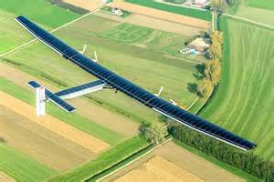
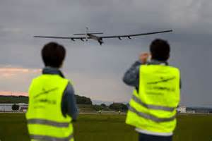
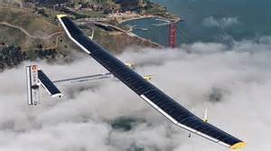

Slide 7
贝特朗所驾驶的飞机是全球第一架太阳能飞机——阳光动力2号（Solar Impulse 2），这架飞机将要在未来几个月内：不使用任何燃油燃料完成35000公里的环球飞行。
曼德勒(缅甸)到重庆的过程很惊险，贝特朗需要驾驶飞机穿过一处缅北的战乱区。快到重庆时，风速忽然加快，来自欧洲摩纳哥的控制中心发出指令要求贝特朗减速，而在控制中心的屏幕上，飞机竟然在倒退飞行。
这架飞机拥有72米的翼展，比波音747大型喷气式客机更宽，而机身重量只有2.3吨，与一辆小轿车相差无几，整架飞机异常干净，他的动力完全来自覆盖整个机翼的17248块太阳能电池。

Slide 8
贝特朗-皮卡尔生于瑞士著名的探险家家族，同时也是一名精神科医生。1931年，他的祖父、发明家奥古斯特-皮卡尔曾搭乘自制热气球上升到15781米的高空，成为第一个到达平流层的人类。
2003年贝特朗向瑞士洛桑联邦理工学院(EPFL)介绍了这一计划，后者立即同意对其展开可行性研究。该项研究由安德烈-波许博格（Andre Borschberg）带领，他是一名工程师和专业飞行员。安德烈儿时便对飞行无比痴迷，长大后接受过瑞士空军的战斗机飞行员训练。

Slide 9
专业试飞员马库斯-舍德尔（Markus Scherdel）进行了首次试飞， “阳光动力1号”进行了太阳能航空史上的首次夜间飞行，总共持续飞行了26小时10分钟零19秒。
创下了三项世界纪录：最大飞行高度（9235米），最长飞行时间（26小时10分钟零19秒），以及总爬升高度（8744米）。
2015年，重新打造的阳光动力2号开始环球飞行。

Slide 10
带着打造太阳能飞机的想法，贝特朗和安德烈首先找到航空业的制造公司，但当他们听到了这个不可思议的想法后，立即当面回绝。
有趣的是，伟大的创新总是在行业边缘发生。最终这家飞机竟然是从和航空业没有关系的船厂中制造而成，查看最终参与合作的赞助商伙伴名单，没有一个是专业从事飞机制造的“高大上企业”，全是看起来跟飞机并无关联的品牌。而其中的重要合作伙伴，都是一些鼎鼎大名的外行人：制造电梯的迅达公司（Schindler）、化工集团苏威（Solvay）、名牌手表欧米茄（Omega）等。

Slide 11
苏威提供的智能尼龙纤维用于制作飞行员的飞行服。天冷时，这些纤维将红外热量重新注入皮肤表面，而在高温期间则可以防止飞行员出汗。
欧米茄将手表里的技术放大到了飞行控制上，欧米茄仪表的构建让飞行员可以在飞行过程中跟踪记录飞行路线和倾斜角度，提醒他们机翼的角度是否超出正常极限。
普通飞机通在倾斜角达到40度时才会发出警报，而阳光动力2号的飞行员在倾斜角达到5度时就会收到警报，安装在飞行员袖子里面的装置开始振动。
为了确保日落之后飞机着陆的能见度，欧米茄开发出了采用LED灯的照明系统，灯具采用与斯沃琪腕表里相同的弹性塑料制成的外壳提供保护。整个系统包括防护玻璃、接线、电源变压器和连接器,重量不足2千克，而且功耗低于100瓦。

